Slide 1


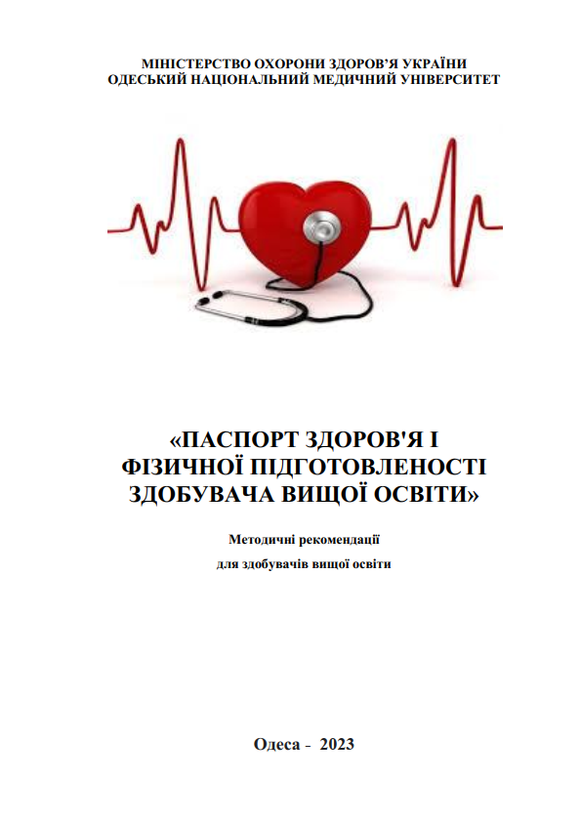

Одеський національний медичний університет
Кафедра фізичної реабілітації, спортивної медицини та фізичного виховання
ТЕМА 5. Визначення поняття фізичний розвиток. Методи досліджень фізичного розвитку. Оцінка фізичного розвитку. Оцінка фізичного розвитку методом індексів. Визначення поняття функціональні можливості. Оцінка функціональних можливостей людини (функціональні проби). Поняття адаптації як загальної біологічної закономірності. Види та стадії формування адаптаційних реакцій організму людини. Специфічність реакції адаптації. Явища деадаптації, реадаптації і переадаптації. Фізичне навантаження. Адаптація організму при м'язовій діяльності. Загальне поняття про фізичне навантаження. Типи реакції на фізичне навантаження. Самоконтроль як основна форма оцінки стану здоров'я студентів, які займаються спортом. Паспорт здоров’я.
Presentation was prepared by Hanna Korostylova

Slide 2

Стан здоров’я людини тісно пов'язаний з фізичним розвитком та функціональною підготовленістю. Систематично займаючись фізичною культурою, підвищуючи свої функціональні можливості, людина безпосередньо підвищує потенціал свого здоров’я. Одне з найбільш перспективних напрямків, що дозволяють істотно підвищити ефективність фізкультурно-оздоровчої діяльності - особиста зацікавленість кожної людини в зміцненні свого здоров’я. Важливою умовою забезпечення здоров’я при заняттях фізичними вправами є вміння здійснення самоконтролю. Саме з цією метою пропонується застосування Паспорту здоров’я здобувача вищої освіти, який дає можливість, з одного боку, вести коректний самоконтроль кожному студенту, а з іншого, забезпечує проведення щорічного моніторингу фізичного розвитку і фізичної підготовленості усіх студентів Одеського національного медичного університету
Presentation was prepared by Hanna Korostylova

Slide 3
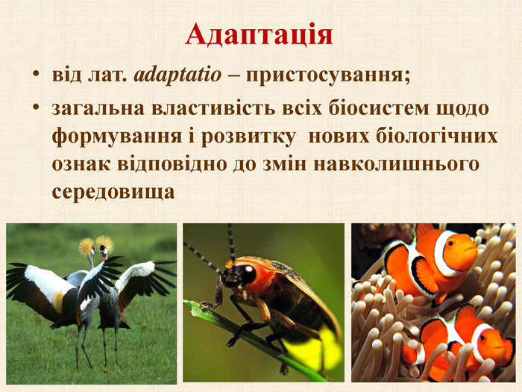
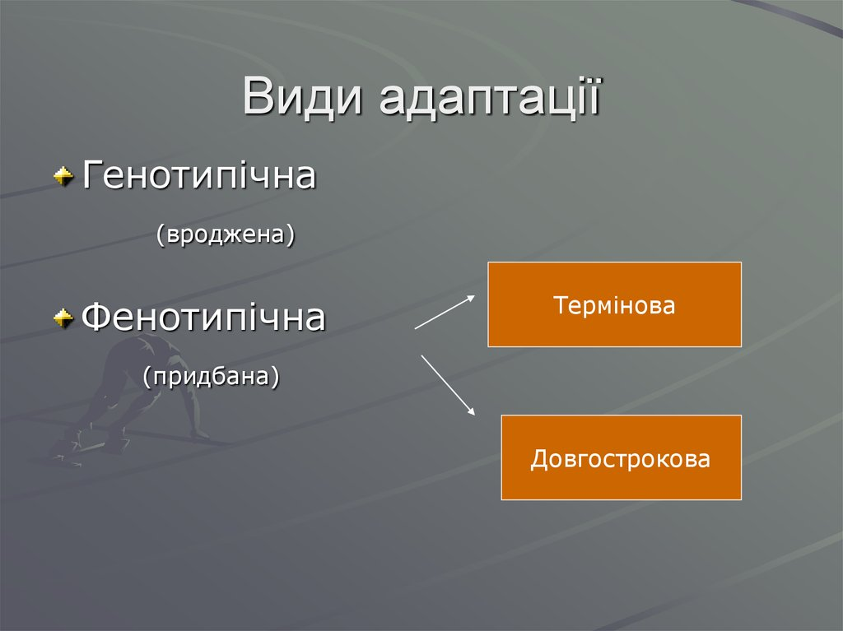
Поняття адаптації як загальної біологічної закономірності
У найбільш загальному виді під адаптацією розуміють спроможність всього живого пристосовуватися до умов зовнішнього середовища, що змінюється. Розрізняють процес і стан адаптації.
Стан адаптації – це фізіологічна адаптація, що здійснилася (стійкий рівень активності і взаємозв'язку систем, органів, тканин і механізмів регуляції, що забезпечують нормальний рівень життєдіяльності людини в нових умовах). Цей стан досягається в часі, що складає процес адаптації. З механізмами виникнення розрізняють генотипічну і фенотипічну адаптацію.
Генотипічна адаптація обумовлена вродженими механізмами функціонування систем, характерна для цілого виду живих організмів.
Фенотипічна адаптація набувається в ході індивідуального життя і виражається щодо дії визначеного чинника зовнішнього середовища.
Presentation was prepared by Hanna Korostylova

Slide 4
ТЕРМІНОВА АДАПТАЦІЯ це процес термінового функціонального пристосування організму до роботи, яку він виконує
І – СТАДІЯ
Активізується діяльність різних компонентів функціональної системи, що забезпечує виконання цієї роботи. Це виявляється у різкому збільшенні ЧСС, рівня вентиляції легень, споживання кисню тощо.
ІІ – СТАДІЯ
Діяльність функціональної системи протікає при стабільних характеристиках основних параметрів її забезпечення у так званому стійкому стані.
ІІІ – СТАДІЯ
Відбувається порушення балансу між запитом і його задоволенням. Це відбувається внаслідок втоми нервових центрів, які забезпечують регуляцію рухів та вичерпанням вуглеводних ресурсів організму
Presentation was prepared by Hanna Korostylova

Slide 5
ДОВГОТРИВАЛА АДАПТАЦІЯ це процес структурних перебудов в організмі, які відбуваються внаслідок накопичення в ньому ефектів багаторазово повтореної термінової адаптації.
І СТАДІЯ
Відбувається систематична мобілізація функціональних ресурсів організму спортсмена в процесі виконання тренувальних програм певної спрямованості з метою стимуляції механізмів довготривалої адаптації на основі термінової адаптації, що багаторазово повторюється.
ІІ СТАДІЯ
На фоні планомірно зростаючих і систематично повторюваних навантажень відбувається інтенсивний перебіг структурних і функціональних перетворень в органах і тканинах відповідної функціональної системи. Наприкінці цієї стадії відбувається необхідна гіпертрофія органів, злагодженість діяльності різних ланок і механізмів, що забезпечують ефективну діяльність функціональної системи в нових умовах.
ІІІ СТАДІЯ
Відбувається процес сталої довготривалої адаптації, що виявляється у наявності необхідного резерву задля забезпечення нового рівня функціонування системи, стабільності функціональних структур, тісного взаємозв'язку регуляторних і виконавчих механізмів.
IV СТАДІЯ
Відбувається зношування окремих компонентів функціональної системи в результаті нераціонально побудованого, часто зайвого тренування, неповноцінного харчування та відновлення.
Presentation was prepared by Hanna Korostylova

Slide 6
СПЕЦИФІЧНІСТЬ АДАПТАЦІЇ
Специфічність адаптації полягає у прагненні організму до найвищої пристосованості до конкретного подразника. З цього випливає, що можна при дотримуванні деяких правил змусити організм пристосовуватися до будь-якої довільно взятої нами дії.
Підбираючи одну або декілька дій та регулюючи їхню силу, частоту і кількість повторень, можна управляти життєдіяльністю організму. При цьому буде використовуватися прагнення організму як саморегулюючої системи до найвищого ступеня пристосованості до конкретної діяльності.
В основі процесу розвитку функціональних можливостей організму (розвиток фізичних якостей і формування рухових навичок) лежить властивість тривалої адаптації організму до умов зовнішнього середовища, а процес фізичного виховання у вузькому аспекті можна розглядати як процес управління адаптацією організму.
Практично це означає, що організм буде дуже чітко пристосовуватися саме до тієї вправи, що багаторазово повторюється. Цей процес може йти як у напрямку покращання координації рухів (удосконалення техніки), так і в напрямку накопичення специфічних енергетичних потенціалів і специфічних пристосувань регуляторних механізмів, що проявиться у покращанні фізичних якостей.
Presentation was prepared by Hanna Korostylova

Slide 7
Механізми термінової адаптації є уродженими, спадково обумовленими. На прояв термінової адаптації позначаються типологічні особливості нервової системи. Тому в одних спортсменів стартовий стан проявляється у високій готовності до майбутній роботі, а в інших як апатія або гарячково-збуджений стан.
Для адаптаційних змін довгострокового характеру характерно як прояв генетично обумовлених, також і не запрограмованих природою механізмів.
Загалом механізм реакції людського організму на виконання фізичних навантажень виглядає так:
в результаті дії сигналів, які сприймаються рецепторами, в кору головного мозку надходить аферентна імпульсація, там виникають збуджуючі та гальмують процеси, які формують функціональну систему, що поєднує певні структури головного мозку. Ця керівна система мобілізує певні групи м'язів.
У цьому процесі беруть участь усі моторні рівні мозку: корковий моторний рівень (моторна кора), підкірковий моторний рівень, стовповий моторний рівень, до якого входять рухові центри довгастого та середнього мозку, сегментарний моторний рівень, що поєднує рухові центри спинного мозку та кінцеву ланку – мотонейрони. Одночасно з мобілізацією м'язів цей ланцюжок управління діє і на центри кровообігу, дихання та інші вегетативні функції.
У неадаптованому організмі центральна керівна система діє неефективно: координація рухів, інтенсивність та тривалість роботи недостатні. Насамперед це пов'язано з недостатніми міжцентральними зв'язками та їх малою кількістю. В цьому разі відбувається неефективна імпульсація, що стимулює не тільки м'язи, які повинні бути включені в роботу, а й м'язи антагоністи. Одночасно відбувається дискоординація у діяльності дихання, кровообігу і м'язів.
Presentation was prepared by Hanna Korostylova

Slide 8
Явища деадаптації, реадаптації і переадаптації
Раціонально побудоване тренування призводить до різкого збільшення функціональних резервів і можливостей організму за рахунок удосконалювання всього комплексу механізмів відповідальних за адаптацію.
Різке припинення навантажень, що призвели до адаптації, стимулює зворотній процес – деадаптацію. У процесі деадаптації зменшується синтез білків, і м'язова маса зменшується, послабляється нервова регуляція, знижується енергозабезпечення тощо. У результаті порушується оптимальний режим біосинтезу і функціонування міофібріл, погіршується процес утилізації кисню тощо.
Процес деадаптації після припинення тренування або різкого зниження навантажень протікає достатньо швидко. Проте його швидкість істотно нижче (приблизно в 1,5-3 рази) порівняно зі швидкістю формування адаптації. Зворотній розвиток адаптації протікає нерівномірно: у перші тижні після припинення тренувань спостерігається значне зниження функцій, надалі процес сповільнюється.
Часте чергування процесів адаптації і деадаптації призводить до надмірної експлуатації генетично детермінованих можливостей, до форсування ефективних пристосувальних змін в організмі. Підтримка структурних основ адаптації шляхом зменшення фізичного навантаження є більш ефективним варіантом, ніж багатократне повторення циклів деадаптації, – реадаптація, тому що кожний такий цикл має достатньо високу структурну ціну.
Причиною переадаптації є те, що в процесі окремих тренувальних занять, днів, мікроциклів порушуються необхідні співвідношення між обсягом і характером тренувальних занять з одного боку і енергетичним потенціалом – з іншого. У таких випадках відбувається переадаптація органів і функціональних систем, що несуть навантаження. Тривале односпрямоване тренування, що пред'являє високі вимоги до однієї системи часто призводить до зниження морфофункціональних можливостей інших структур.
Presentation was prepared by Hanna Korostylova

Slide 9
Реакції адаптації при м'язовій діяльності тісно пов'язані з поняттям СТРЕС, що розглядають як стан загальної напруги організму, що виникає при впливі винятково сильного подразника.
У спорті таким подразником є фізичні навантаження.
ФІЗІОЛОГІЧНІ МЕХАНІЗМИ СТРЕСУ.
Активується гіпоталамус, який дає команду корі наднирників. На всіх стадіях адаптаційного синдрому провідна роль належить корі наднирників, які посилено синтезують стероїдні гормони – глюкокортикоїди, які і виконують адаптаційну функцію. З однієї сторони, гіпоталамус підвищує активність симпатичної нервової системи, а з іншої – викликає секрецію антистресорних гормонів кори наднирників. Задача симпатичного відділу вегетативної нервової системи – допомогти вижити організмові в критичний момент, дати йому стільки ресурсів, скільки потрібно для боротьби (якщо можна перемогти) чи втечі (якщо ворог сильніший). При виснаженні запасів речовин, що харчують організм та енергії в організмі активується парасимпатичний відділ, задачею якого є встановлення та зберігання ресурсів, а його активація відбувається під час сну, їжі та відпочинку.
Першою в кого влучає стрес є СЕРЦЕВО-СУДИННА СИСТЕМА.
Presentation was prepared by Hanna Korostylova

Slide 10
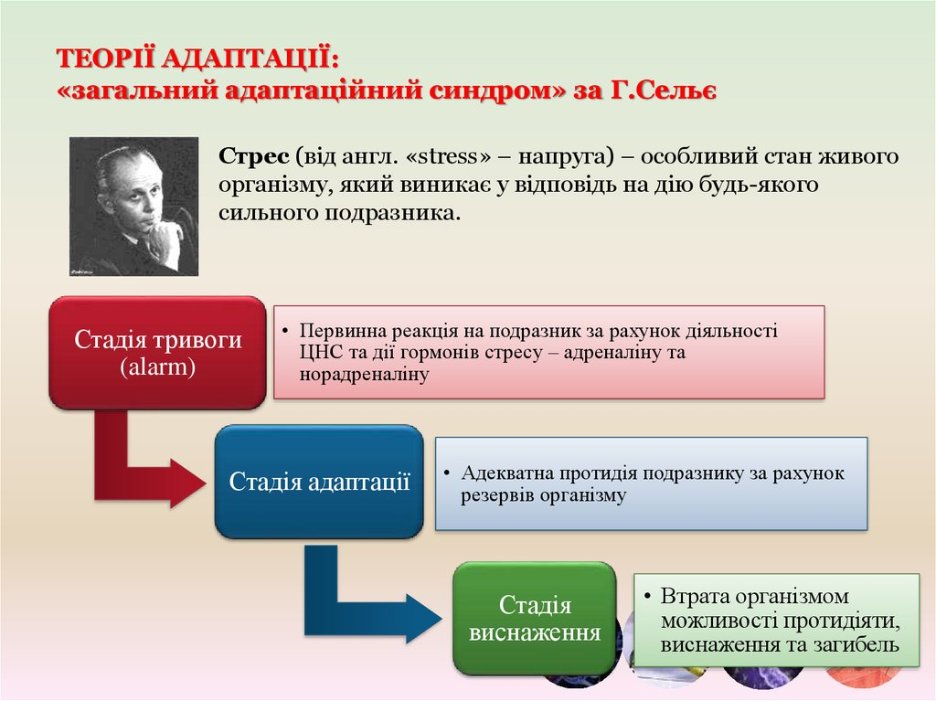
1. Стадія тривоги.
Під впливом АТГ (Адренокортикотропний гормон) відбувається викид адреналіну та норадреналіну. Спостерігається збільшення ЧСС, збільшення МОК, збільшення ЧДД, збільшення МОД, ДО. Відбувається розпад тригліцеридів, лейкоцитоз, тромбоцитоз. Після того, як організм визначиться з характером загрози, настає 2 фаза.
2. Фаза резистентності чи стійкості. Відбувається нормалізація рівня адреналіну, збільшується кількість кортизолу (гормон кори надниркових залоз) – протизапального гормону. Під його впливом збільшується синтез білка, що називається станом резистенції.
3. Фаза виснаження. Відбувається виснаження надниркових залоз зменшується товщина кіркового шару, мозкового шару.
Presentation was prepared by Hanna Korostylova

Slide 11
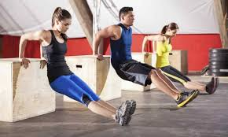
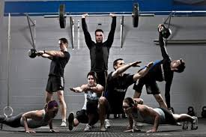
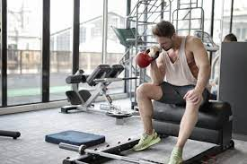
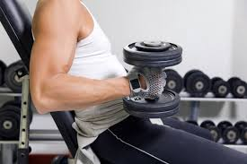
Знання закономірностей адаптації людського організму до фізичних навантажень - це основа ефективного використання фізичних вправ для раціонального фізичного тренування, яке спрямоване на збереження та зміцнення здоров'я людей, підвищення їхньої працездатності, реалізації генетично запрограмованої програми довголіття.
ФІЗИЧНЕ НАВАНТАЖЕННЯ - це певна міра впливу рухової активності людини на організм, що супроводжується підвищенням (відносно стану спокою) рівнем його функціонування.
Під фізичним навантаженням розуміють величину змін внутрішнього середовища організму спортсмена, зумовлені впливом фізичних вправ. Фізичні вправи викликають реакцію функціональних систем організму, що відображається на адаптаційних механізмах його пристосування до певної діяльності.
Швидкість адаптаційних перебудов в організмі спортсменів, їх характер і досягнутий рівень адаптації обумовлені характером, величиною і спрямованістю навантажень, що використовуються.
Presentation was prepared by Hanna Korostylova

Slide 12
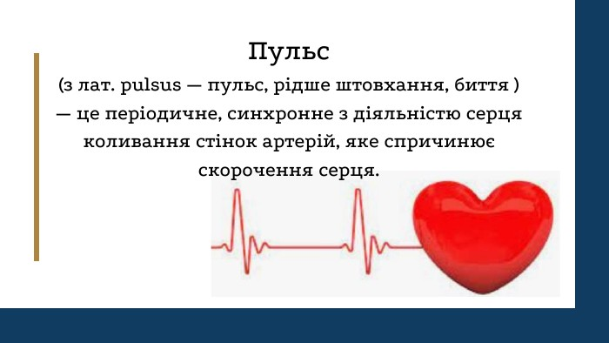
У відповідності із відносним навантаженням анаеробного (алактатна та гліколітична системи) та аеробного (киснева, окислювальна системи) характеру циклічні вправи можна розділити на анаеробні та аеробні.
Анаеробні вправи.
3 групи анаеробних вправ:
Максимальної анаеробної
потужності (анаеробна потужність);
2. Біля максимальної анаеробної потужності (змішаної анаеробної потужності);
3. Субмаксимальної анаеробної потужності (анаеробно-аеробної потужності).
Аеробні вправи.
5 груп аеробних вправ:
1. Вправи максимальної аеробної потужності (95-100% максимального споживання кисню (МСК), АТФ і КФ, тривалість 1-15 сек, ЧСС 170-175, 2-3 ммоль/л
2. Вправи біля максимальної аеробної потужності (85-95% МСК), тривалість 15-60 сек., ЧСС 180-195, лактат менше 10 ммоль/л.
3. Вправи субмаксимальної аеробної потужності (75-85% МСК); тривалість вправ до 6 хв, ЧСС 165-180, лактат до 7 ммоль/л.
4. Вправи середньої аеробної потужності (60-75% МСК), тривалість 6-30 хв, ЧСС 140-165, лактат до 4 ммоль/л;
5. ЧСС 120-140, до 2 ммоль/л.
Тренувальні навантаження визначаються:
Характером
Інтенсивністю
Тривалістю окремих вправ
Тривалістю та характером відпочинку
Тривалість роботи
Presentation was prepared by Hanna Korostylova

Slide 13
Величина навантажень
Під величиною навантажень розуміють кількісну міру тренувального впливу. Величину тренувальних навантажень можна охарактеризувати з „зовнішнього” і „внутрішнього” боку.
ЗОВНІШНЄ
ВНУТРІШНЄ
«Зовнішнє» навантаження характеризується як фізичне і визначається за тривалістю і швидкістю виконаних вправ, кількістю повторів, підходів, елементів, піднятої ваги тощо .
«Зовнішнє» навантаження характеризується такими параметрами навантажень як: зміст вправ, тривалість їх виконання, інтенсивність, кількість повторів у серії, кількість серій, тривалість і характер інтервалів відпочинку між вправами і серіями тощо.
«Внутрішнє» або фізіологічне навантаження є мірою мобілізації функціональних можливостей організму під час виконання тренувальної роботи і враховується за такими показниками, як використання кисню, кисневий борг, частота серцевих скорочень, артеріальний тиск, рН-крові, лактат крові тощо .
«Внутрішнє» навантаження характеризується зворотним зв’язком і проявляється як видима частина – біомеханічна структура рухів спортсмена і невидима частина – реакція внутрішнього середовища організму.
Presentation was prepared by Hanna Korostylova

Slide 14
ВЕЛИЧИНА НАВАНТАЖЕННЯ визначається – ОБ’ЄМОМ ТА ІНТЕНСИВНІСТЮ.
ОБ’ЄМ НАВАНТАЖЕННЯ характеризується кількісними показниками, такими як число вправ, серій, годин занять, циклів, етапів, періодів тощо.
ІНТЕНСИВНІСТЬ НАВАНТАЖЕННЯ визначається кількістю виконаних рухів за одиницю часу. Інтенсивність є дуже важливим показником визначення величини навантаження. Так, В.С. Фарфель виділив 4 зони інтенсивності (потужності):
ЗОНА МАКСИМАЛЬНОЇ ПОТУЖНОСТІ (тривалість виконання вправ до 20-30 с);
ЗОНА СУБМАКСИМАЛЬНОЇ ПОТУЖНОСТІ (тривалість виконання вправ від 20-30 с до 3-5 хв.);
ЗОНА ВЕЛИКОЇ ПОТУЖНОСТІ (тривалість виконання вправ від 3-5 хв. до 30-40 хв.);
ЗОНА ПОМІРНОЇ ПОТУЖНОСТІ (тривалість виконання вправ більше 40 хв.)
Ця класифікація „внутрішнього” навантаження побудована на різних фізіологічних механізмах енергозабезпечення – алактатного, гліколітичного та аеробного.
ЕФЕКТИВНІСТЬ АДАПТАЦІЇ В ОРГАНІЗМІ ЛЮДИНИ
Є ОСНОВОЮ ЗДОРОВ'Я ТА ВИСОКОПРОДУКТИВНОЇ ДІЯЛЬНОСТІ
Presentation was prepared by Hanna Korostylova

Slide 15
ФОРМУЛИ ДЛЯ ВИЗНАЧЕННЯ МАКСИМАЛЬНОГО ПУЛЬСУ
Формула Танака вважається найточнішою на сьогодні ( 2001):
208 - (0,7 x вік)
Формула Купера
220 - вік
Формула університету Ball State США
чоловіки: 214 - (0,8 х вік)
жінки: 209 - (0,9 х вік)
Формула Марти Гулаті 206 - (0,88 x вік).
Формула Вайта
чоловіки: 202 - (0,55 х вік)
жінки: 216 - (1,09 х вік)
Формула Астранда чоловіків: 220 - вік жінок: 226 - вік
Формула Карвонена [(220 - вік) – ЧСС спокою] х ІТН + ЧСС спокою
Presentation was prepared by Hanna Korostylova

Slide 16

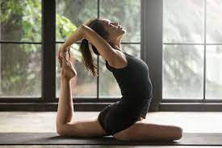
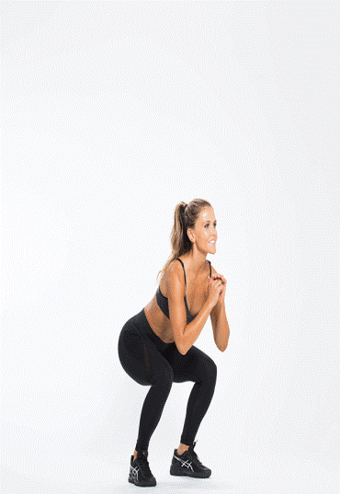

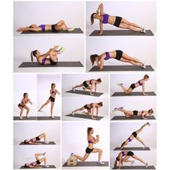
НАВАНТАЖЕННЯ
90-100% - максимальне максимальний результат
80-90% напружене - підвищує здатність досягнення
максимального результату
70-80% середнє покращує фізичну форму
60-70% легке – покращує витривалість та спалює жир
50-60% дуже легке – покращує загальну фізичну підготовку та допомагає відновленню
Presentation was prepared by Hanna Korostylova

Slide 17
ПУЛЬС ДЛЯ СХУДНЕННЯ І СПАЛЮВАННЯ ЖИРУ
Жироспалючою зоною пульсу є значення 60-70% від максимальної частоти пульсу – тобто, 115-130 ударів для віку 30 років або 110-125 ударів для 40 років. Тренування при такому пульсі змушують організм покривати максимальну кількість калорій за рахунок жиру. Роль відіграє і те, що тренування в цій зоні можуть бути досить тривалими.
Наукові дослідження показали, що за 30 хвилин тренінгу в жироспалюючій зоні пульсу спалювались в середньому 146 калорій, 50% з яких припадало саме на жир. Також було визначено, що при тренуваннях на більшому або меншому пульсі організм працює інакше, покриваючи не більше 35-40% сумарних витрат енергії за рахунок вільних жирних кислот.
Перебуваючи в зоні 60-70% від МПП, ви легко зможете тренуватися як мінімум 40-50 хвилин – оптимальний час для того, що організм витратив запаси глікогену і став використовувати саме жир як основне джерело енергії. Саме тому в більшості випадків досить повільного бігу.
Presentation was prepared by Hanna Korostylova

Slide 18
Типи реакції на фізичне навантаження
За характером змін пульсу і АТ за схемою С. П. Лєтунова розрізняють п'ять типів реакції серцево-судинної системи на функціональні проби з фізичним навантаженням:
Нормотензивний тип реакції
Гіпотензивни тип реакції
Гіпертензивний тип реакції
Дистензивнийтип реакції
Східчастий тип реакції
Тип реакції | Δ СТ, мм.рт.ст. | Δ ДТ, мм.рт.ст. | Δ ЧП, %
Нормотензивна | +15 ... +45 | -40 ... +15 | +50 ... +100
Гіпотензивна | +5 ... +10 | -10 ... +10 | +100 ... +150
Гіпертензивна | +50 ... +80 | +20 ... +45 | +100 ... +150
Дистензивна | Феномен нескінченного тона
Ступінчаcта | СТ на 1-й хв реституції нижче, чим на II-й чи III-й
Presentation was prepared by Hanna Korostylova

Slide 19
ПРОБА ЛЕТУНОВА
Проба складається з 3-х послідовних різноманітних навантажень, які чергуються з інтервалами відпочинку.
І – 20 присідань (використовується як розминка) Проба Мартине
ІІ – біг на місці протягом 15 сек. з максимальною інтенсивністю м- (навантаження на швидкість) Проба Серкіна-Іоніної
ІІІ – біг на місці протягом 3-хв.– ч; 2хв.-ж; в темпі 180 кроків за 1 хв. (навантаження на витривалість) Проба Котова-Дешина
Тривалість відпочинку після першого навантаження, протягом якого вимірюють ЧСС та АТ, становить 2 хв., після другого – 4 хв. і після третього - 5 хв.
Таким чином, дана функціональна проба дозволяє оцінити пристосування організму до фізичних навантажень різноманітного характеру і різноманітної інтенсивності.
Presentation was prepared by Hanna Korostylova

Slide 20
Нормотензивний тип реакції
Реакція вважається нормотензивною, якщо після проби помірно частішає пульс, помірно підвищується максимально і помірно знижується (або залишається незмінним) мінімальний АТ, збільшується пульсовий тиск, і всі показники незабаром відновлюються до вихідного рівня (при 20 присідання - час реституції до 3-х хвилин, після 15-секундного бігу - до 4-х хвилин, після 3- хвилинного бігу - до 5 хвилин). Така реакція свідчить про те, що збільшення хвилинного об'єму крові при м'язовому навантаженні відбувалося як внаслідок почастішання серцевих скорочень, так і внаслідок збільшення систолічного викиду крові. Помірний підйом максимального тиску, що відображає посилення систоли лівого шлуночка, збільшення пульсового тиску в нормальних межах, що відображає збільшення систолічного об'єму крові, деяке зниження мінімального тиску, що відображає зменшення тонусу артеріол, що сприяє кращому доступу крові на периферію, короткий відновлювальний період - все це вказує на достатній рівень регуляторних механізмів всіх ланок системи кровообігу, які забезпечують раціональне пристосування його до фізичного навантаження.
Presentation was prepared by Hanna Korostylova

Slide 21
Гіпотензивний тип реакції
Гіпотензивний тип реакції характеризується слабо вираженим приростом пульсового тиску у відповідь на навантаження при різко вираженому збільшенні ЧСС. Максимальний тиск збільшується незначно, іноді не змінюється або навіть знижується. Мінімальний тиск звичайно не змінюється, або несуттєво підвищується. Відновлювальний період при цьому типі реакції значно подовжується. Така реакція вважається несприятливою. Вона свідчить про те, що підвищення функції кровообігу, обумовлене фізичним навантаженням, забезпечується не збільшенням ударного об'єму, а різким збільшенням частоти серцевих скорочень. Дана реакція є відображенням функціональної неповноцінністі серця і регулюючих його діяльність механізмів. Гіпотензивний тип реакції спостерігається після важких інфекційних захворювань, міокардитах, у спортсменів при перетренованості. Така реакція характерна для школярів, які відчувають "руховий" голод, які страждають на вегетосудинну дистонію, які мають гіпоеволютівну форму серця.
Presentation was prepared by Hanna Korostylova

Slide 22
Гіпертензивний тип реакції
Гіпертензивний тип реакції характеризується неадекватним підйомом максимального і мінімального артеріального тиску у відповідь на фізичне навантаження. Систолічний тиск може підвищуватися до 200 мм рт.ст. і вище, діастолічний - до 90 мм рт.ст. и більше. При цьому типі реакції спостерігається і більш висока реакція пульсу з уповільненим його відновленням до вихідного рівня. Такий тип реакції характерний для осіб, які страждають на атеросклероз, есенціальною гіпертензією або схильних до пресорних реакцій на стрес-вплив. Гіпертензивний тип реакції може також зустрічатися при вираженому фізичному перенапруженні або перевтомі.
Presentation was prepared by Hanna Korostylova

Slide 23
Дистензивний тип реакції
Дистензивний тип реакції характеризується зниженням мінімального артеріального тиску аж до нуля, при цьому з'являється так званий феномен "нескінченного тону". Максимальний тиск в цих випадках підвищується до 180-200 мм рт.ст. Механізм такого роду змін артеріального тиску має методичне походження. Справа в тому, що тони Короткова, вислуховуємо при вимірюванні артеріального тиску, виникають у зв'язку з тим, що в крові, що тече в звуженій манжеткою артерії, утворюються "вихри" (турбулентний плин рідини). Як тільки просвіт судин стає нормальним, кровообіг в ньому нормалізується і рух набуває ламінарний характер. Таким чином, виникнення турбулентного течії крові пояснюється невідповідністю діаметра посудини обсягом протікає по ньому крові. При визначенні артеріального тиску в спокої це виникає в зв'язку з тим, що діаметр судини штучно звужується манжетою, одягненою на плече. При фізичному навантаженні, коли різко збільшується обсяг швидкості кровотоку, турбулентний рух може виникати в нормальному по діаметру посудині. Тому, якщо вислуховувати фонендоскопом звучання артерій в області ліктьового згину, то звуковий феномен закономірно виявляється при будь достатньою за інтенсивністю навантаження.
Таким чином, феномен "нескінченного тону" є нормальним явищем для умов навантаження і початку відновного періоду. Прийнято вважати, що цей тип реакції набуває клінічне значення в тих випадках, коли він спостерігається після незначного фізичного навантаження (20 присідань) або зберігається понад 2-х хвилин після припинення більш інтенсивного навантаження. Феномен "нескінченного тону" в нормі може зустрічатися у підлітків і юнаків. Він може вислуховуватися у спортсменів після важкої м'язової роботи. У цих випадках дистензивний тип реакції може бути наслідком перевтоми, перенесених захворювань, вегетативних неврозів.
Presentation was prepared by Hanna Korostylova

Slide 24
Східчастий тип реакції
Східчастий тип реакції. Реакція з східчастим підйомом максимального артеріального тиску проявляється у вираженому пришвидшенні пульсу, при цьому максимальний артеріальний тиск, виміряний безпосередньо після фізичного навантаження, нижче, ніж на 2-3 хвилині відновного періоду. Така реакція характерна для серця з ослабленою функціональною спроможністю і зазвичай спостерігається після швидкісних навантажень (15-секундного бігу в максимальному темпі). При цій реакції виявляється нездатність організму досить швидко забезпечувати перерозподіл крові, яке потрібно для працюючих м'язів. Ступінчаста реакція відзначається у спортсменів при перевтомі і зазвичай супроводжується скаргами на болі і важкість у ногах після фізичного навантаження, швидку стомлюваність і т.п. Така реакція може бути тимчасовим явищем, зникаючим при відповідній зміні режиму тренування. Ступінчастий підйом максимального артеріального тиску може стійко зберігатися у осіб старших вікових груп при захворюваннях серця та інших станах, при яких погіршується пристосувальна реакція серцево-судинної системи. Реакція з ступінчастим підйомом максимального артеріального тиску може спостерігатися при перевтомі, малорухливому способі життя, після інфекційних захворювань, і у юних спортсменів при недостатній загальної тренованості.
Presentation was prepared by Hanna Korostylova

Slide 25
САМОКОНТРОЛЬ
Мета самоконтролю - самостійні, регулярні спостереження простими й доступними способами за фізичним розвитком, станом свого організму, впливом на нього фізичних вправ або виду спорту. Результати самоконтролю мають регулярно реєструватися в спеціальному щоденнику самоконтролю, завданнями якого є:
Розширення знань про фізичний розвиток.
Набуття навичок оцінювання психосоматичного здоров'я.
Ознайомлення з найпростішими доступними методиками самоконтролю.
Визначення рівня фізичного розвитку, тренованості та здоров'я з метою корекції тренувального навантаження.
Своєчасне виявлення несприятливих впливів фізичних вправ на організм
Presentation was prepared by Hanna Korostylova

Slide 26
САМОКОНТРОЛЬ
ПОКАЗНИКИ САМОКОНТРОЛЮ УМОВНО МОЖНА ПОДІЛИТИ НА 2 ГРУПИ:
СУБ'ЄКТИВНІ
ОБ'ЄКТИВНІ
НАСТРІЙ;
САМОПОЧУТТЯ (ХОРОШЕ, ЗАДОВІЛЬНЕ, ПОГАНЕ);
СОН (ТРИВАЛІСТЬ, ГЛИБИНА, ПОРУШЕННЯ);
АПЕТИТ (ДОБРИЙ, ЗАДОВІЛЬНИЙ, ПОГАНИЙ);
СТУПІНЬ СТОМЛЕННЯ;
БОЛЬОВІ ВІДЧУТТЯ.
ВАГА ТІЛА
ПУЛЬС І АРТЕРІАЛЬНИЙ ТИСК
ЖЕЛ
ЧАСТОТА ДИХАННЯ
ЧАС ЗАТРИМКИ ДИХАННЯ
ФІЗИЧНА ПІДГОТОВКА
Presentation was prepared by Hanna Korostylova

Slide 27

Будьте здорові!
Presentation was prepared by Hanna Korostylova

